Slide 1
NASTANAK I RAZVOJ TURISTIČKIH AGENCIJA U SVETU

Slide 2
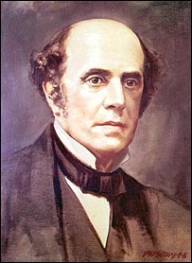
Prvo organizovano putovanje vezano je za ime Tomasa Kuka. On je organizovao prevoz za 570 turista, koji su 05.07.1841 god. trebali da učestvuju na kongresu antialkoholičara.
Tada je prvi put dobijen popust u ceni grupnog putovanja. Kuk je predložio železnici svoju uslugu u organizaciji i boljoj iskorišćenosti ovog prevoznog sredstva uz pružanje povoljne cene prevoza. Tako je Kuk iznajmio celu kompoziciju i organizovao prevoz putnika.
Za učesnike je obezbedio čaj i svečanu muziku, a cena ovog aranžmana po osobi je iznosila jedan šiling.
Thomas Cook

Slide 3

1845. osniva turističku agenciju
Iste godine organizuje putovanje za Liverpul i izrađuje prvu brošuru
1846. organizuje prvo putovanje sa vodičem
1851. organizuje grupnu posetu Svetskoj izložbi u Londonu 165 000 posetilaca

Slide 4

1867. Prvo ikada organizovano krstarenje brodom – kružna tura po sredozemlju
1868. postavlja sistem hotelskih kupona – preteča današnjeg vaučera, koje su putnici koristili za plaćanje smeštaja i ishrane umesto gotovog novca.
1865. prvo putovanje za Ameriku – 35 osoba

Slide 5

1869. organizovano putovanje za Egipat povodom otvaranja Sueckog kanala
1872. Prvo putovanje oko sveta koštalo je 200 gvineja (1 g = 21 šiling), uključivalo je prevoz parobrodom preko Atlantika, prevoz poštanskim kolima kroz Ameriku, parobrod do Japana, putovanje kroz Kinu i Indiju i trajalo je 222 dana.
1874. izdaje poslovni instrument Circural Note preteča putničkog čeka. Iste godine otvara poslovnicu u Njujorku

Slide 6
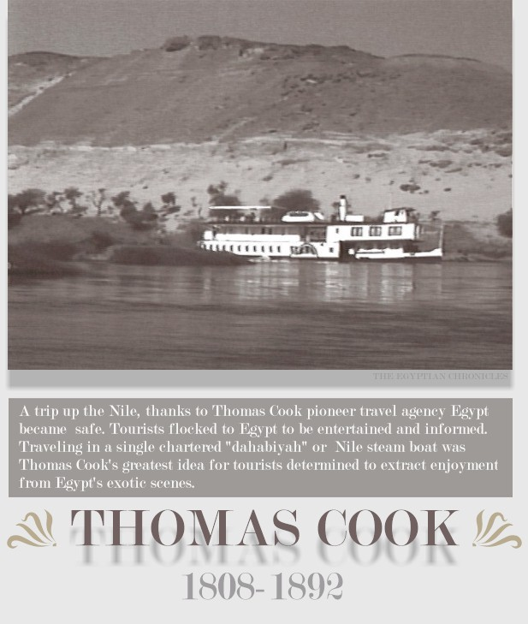
1875. krstarenje Nilom vlastitim parobrodom

Slide 7
1877. širi mrežu poslovnica u Evropi, Americi i Australiji. Prvo organizovano hodočašće u Meku
1879. Osniva banku koja radi sa Kukovim čekovima i kreditnim pismima
1891. uvodi vlastiti traveller’s Check
1892. preminuo
1924. stvoren današnji Thomas Cook and Son

Slide 8
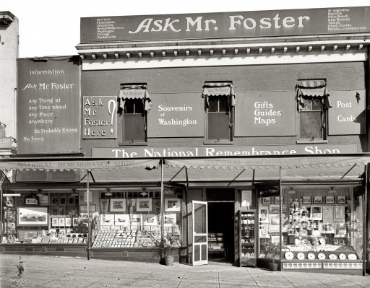
Ask Mr. Foster Travel Agency St. Augustine, Florida
SAD
1888 god. osnovana je agencija “Ask Mr. Foster”. Nju je osnovao , Ward G. Foster , koji iz hobija proučavao vozni red vožnje,i tako je nastalo ovo neobično ime – bilo je uobičajeno da se putnici koji se raspituju za red vožnje upućuju na MR. Foster
“Pitajte gospodina Fostera”

Slide 9
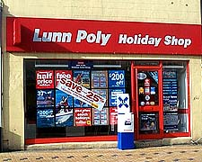
ENGLESKA
“ Lunn – Poly” (1888 god.) – posluje i danas
“Dean & Dawson” (1871 god.)
“Frames Tours” (1881 god.) -posluje i danas

Slide 10
SKANDINAVIJA
“Thomas Bennet” (1850 god.),Oslo , Norveška
“Nyman und Schultz” (1861 god.),Štokholm,Švedska – posluje i danas
NEMAČKA
Karl Stangen (1868 god. osniva agenciju)
“Amtliches Bayeriches Reiseburo” – ABR (krajem XIX v.)
“Mitteleuropaisches Reisburo” – MER (1917 god.)
“Deutsches Reiseburo” – DER (1947 god.) – posluje I danas

Slide 11
ITALIJA
“Chiari” osnovao je Masimiliano Chiari (1878 god.)
“Compagnia Italiana per il turismo” (nakon I svetskog rata)
BELGIJA
“Voyages Geurts” (1884 god.)
AUSTRIJA
“Osterreichisches Verkehrsburo” ( 1917 god.)
ŠVAJCARSKA
“Kuoni” (1908 god.)

Slide 12
CENTRALNA I ISTOČNA EVROPA
“Ibusz” (1902 god.) – Mađarska
“Čedok “ ( 1920 god.)- Čehoslovačka
“ Orbis” (1923 god.) – Poljska
“Karpati” (1928 god.) – Rumunija
“Inturist” (1929 god.) – SSSR
“Balkanturist” (1937) - Bugarska

Slide 13
NASTANAK I RAZVOJ TURISTIČKIH AGENCIJA KOD NAS

Slide 14

Osnivanje PUTNIKA 16. oktobra 1923. godine u Beogradu, kao akcionarskog Društva za saobraćaj putnika i turista u Kraljevini Srba, Hrvata i Slovenaca, označilo je početak agencijskog poslovanja i organizovanog turizma u Jugoslaviji.

Slide 15
Tokom osam decenija delovanja, PUTNIK je imao presudnu ulogu u razvoju jugoslovenskog turizma, i stekao veliki ugled kod poslovnih partnera i korisnika svojih usluga u zemlji i inostranstvu. Gotovo da nema nijednog vida turizma kod nas, a da PUTNIK nije prvi počeo da ga razvija i postiže zavidne rezultate.
Decenijama je PUTNIK bio vodeća agencija za receptivni turizam na našim prostorima, a godinama važio za najkvalitetnijeg organizatora interkontinentalnih putovanja (inicijativni turizam).

Slide 16
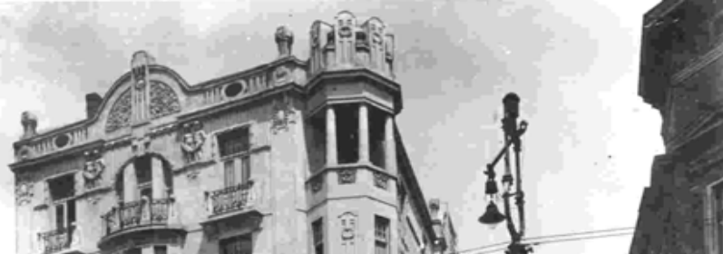
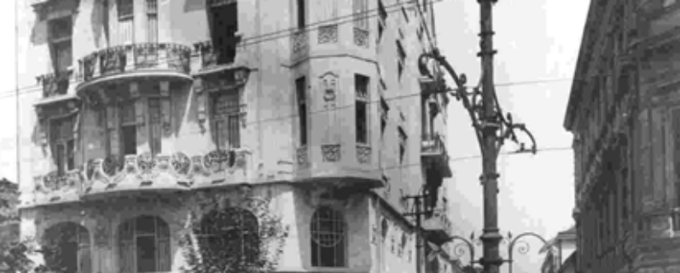
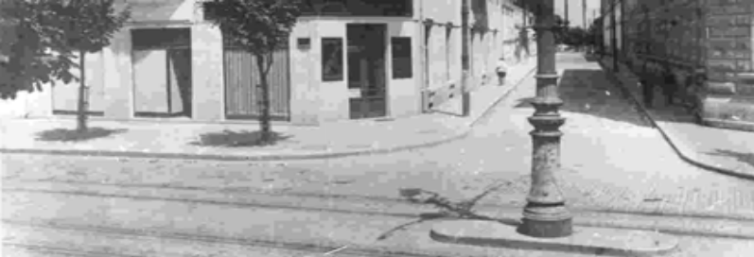
Upravna zgrada PUTNIKA na uglu Terazija i Dvorske ulice iz 1914. godine, delo je poznatog arhitektekte Nikole Nestorovića

Slide 17
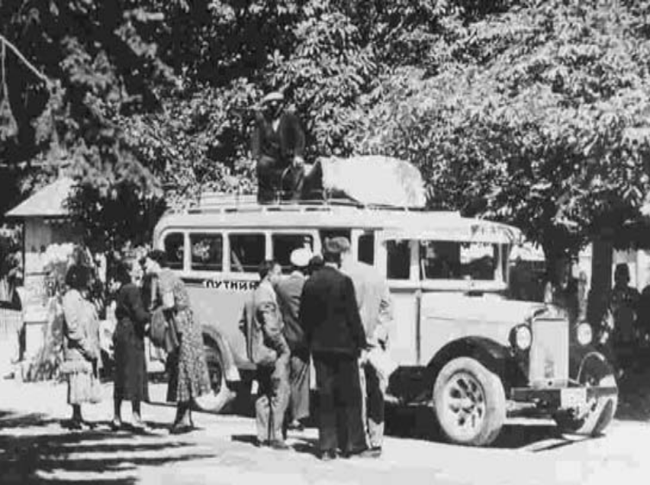
Prve grupe inostranih turista iz Engleske, Švajcarske, Holandije i Belgije posetile su Jugoslaviju posredstvom PUTNIKA 1931.,
a iste godine priredio je i prva putovanja za Jugoslovene u Pariz na Kolonijalnu izložbu i London u posetu Industrijskoj izložbi.

Slide 18

Po završetku rata, PUTNIK je obnovio svoj rad već u maju 1945. godine, kao akcionarsko društvo. Opet u ulozi nosioca razvoja turizma Jugoslavije.
U decembru 1945. organizovao je prvo posleratno putovanje za učesnike Sveslovenskog kongresa održanog u Beogradu, koje je po njegovom završetku odveo na turističko putovanje do Zagreba, Ljubljane i Bleda.
Te i naredne godine otvorio je filijale i poslovnice u 15 jugoslovenskih gradova.

Slide 19
Proces decentralizacije društvenog sistema i uvođenje samoupravljanja 1951. godine doveli su do promena u organizaciji Putnika. Njegove filijale u Sloveniji i Hrvatskoj dobijaju veću poslovnu samostalnost i ubrzo se formiraju kao nove turističke agencije. Tako su nastali Atlas u Dubrovniku, Kompas u Ljubljani, Dalmacijaturist u Splitu i Kvarner-express u Opatiji.

Slide 20

Generalexport je 1957. godine osnovao Yugotours, kao sastavni deo preduzeća, sa ciljem da postane prvi touroperator na jugoslovenskim prostorima.
U oviru svoje delatnosti Yugotours je objedinio formiranje originalnih turističkih aranžmana (paket aranžmana), dovodjenje inostranih turista u zemlju, korišćenje domaćih avioprevoznika i domaćih hotelsko-ugostiteljskih kapaciteta.
Ostaće zabeleženo da je prvi čarter let u istoriji jugoslovenskog turizma organizovao Yugotours 1960.godine, dovodeći grupu britanskih turista.

